Slide 1
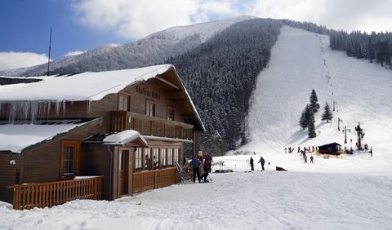
Atraktívny pobyt s lyžovačkou vo vrátnej
K tom všetkému máte wellness s veľkou masážnou vírivou vaňou, fínskou saunou a infrasaunou priamo v chate. To všetko v krásnej prírode Malej Fatry. Lyžujte koľko chcete, v cene už je 2-dňový skipass!!!
Pre vás je k dispozícii celkovo 14 km zjazdoviek, 12 vlekov a dve sedačkové lanovky.
20% zľava na 2x ubytovanie v luxusných 3* chatách, každá izba s vlastnou kúpeľňou a wc
33% zľava na 2- dňový skipass v stredisku Vrátna,
50% zľava na 1 vstup do wellness pre max. 17 osôb,
klzisko pre dospelých v areáli chaty,
možnosť sánkovania a bobovania v okolí chaty,
herňa (stolný futbal, šípky, spol. hry) a spoločenská miestnosť v chate,
neobmedzený wifi internet
Cena zahŕňa:
A mnoho iných skvelých vecí
cena od 50€/osoba /2 noci
Platnosť: 14.3 - 16.3.2014

